Slide 1











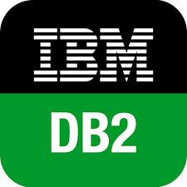
Front-end
Single page applications (html5 / css3 / js, frameworks MV* type angular.js)
Responsive web design
Continuous (delivery) :
Integration (Jenkins, nexus, npm…)
Testing (unitaires, intégration, performances)
Deployment (automatisation DevOps>NoOps)
Solutions d’API Management / API Gateway
Instanciation et administration des composantes d’une plateforme d’API Management (API Gateway, Manager, Portail développeurs – type API Connect)
Sécurité
Solutions d’authentification (yc authentification forte multi-facteurs) et web-sso
Frameworks de sécurisation des APIs (Oauth 2.0 / OpenID Connect)
ROA
Microservices exposant des APIs RESTful (SpringBoot)
Software craftmanship
Maîtrise de la plupart des spécifications JEE
Hébergement
Cloud privé / cloud public – Construction d’application cloud-friendly (« 12 factors »)
Modèles de robustesse multi datacenters
Persistence
RDBMS ou NoSQL
Big Data (Hadoop / Hunk / Suite Elastic)
Mise en œuvre du pattern « Fast Data »
Exploitabilité
Streaming des logs vers les outils Big Data (e.g. ELK)
Surveillance permanente des performances (APM)

Slide 2
Animation d’une équipes de 15 personnes en charge de
Définition du cadre d’architecture pour la fabrication des applications

